Slide 1


TRƯỜNG TIỂU HỌC PHÚC LỢI
TUẦN 9
Đạo đức
Bài 3:
Quan tâm hàng xóm, láng giềng (tiết 4)

Slide 2






Thứ…….ngày…….tháng…….năm…….
Notes:
Thiết kế: Hương Thảo – tranthao121004@gmail.com

Slide 3



Khởi động

Slide 4


Slide 5

Trong bài hát, bạn Tôm, Tép đã làm gì để giúp đỡ bà còng?
Notes:
Thiết kế: Hương Thảo – tranthao121004@gmail.com

Slide 6
Yêu cầu cần đạt
+ Đồng tình với những lời nói, việc làm tốt; không đồng tình với những lời nói, việc làm không tốt đối với hàng xóm láng giềng. Biết cách xử lý tình huống khi xảy ra.
+ Rèn năng lực điều chỉnh hành vi, phát triển bản thân. Có ý thức quan tâm đến hàng xóm, láng giềng.

Slide 7
Luyện tập

Slide 8

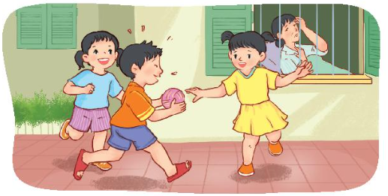
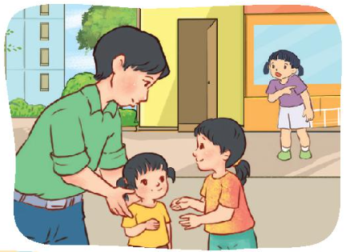
Xử lý tình huống
BÀI 3
1. Em thấy các bạn cười đùa ầm ĩ trước sân nhà bác hàng xóm trong khi bác đang ốm. Em sẽ làm gì?
2. Bác hàng xóm nhờ em trông em bé, trong khi các bạn đang rủ em sang nhà xem phim. Em sẽ làm gì?

Slide 9
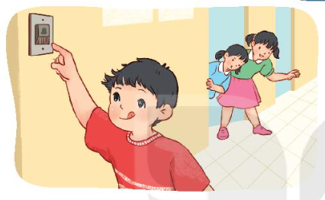
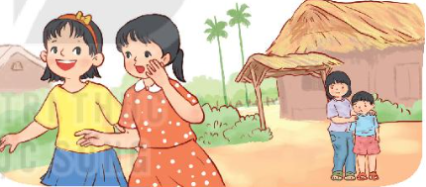
Xử lý tình huống
BÀI 3
3. Các bạn rủ em bấm chuông nhà cô hàng xóm để trêu đùa. Em sẽ làm gì?
4. Lan và Mai không muốn chơi cùng bạn Thúy ở cùng xóm khiến cho bạn rất buồn. Nếu là bạn của Lan và Mai, em sẽ làm gì?
Notes:
Thiết kế: Hương Thảo – tranthao121004@gmail.com

Slide 10

Đưa ra cách xử lí tình huống và phân công đóng vai trong nhóm.
Thảo luận nhóm 4

Slide 11











Slide 12

Em nói cho các bạn biết bác hàng xóm đang bị ốm, bác cần không gian yên tĩnh để nghỉ ngơi, sau đó em rủ các bạn ra chỗ khác chơi.

Slide 13
Em nói cho các bạn biết bác hàng xóm đang bị ốm, bác cần không gian yên tĩnh để nghỉ ngơi, sau đó em rủ các bạn ra chỗ khác chơi.
Notes:
Thiết kế: Hương Thảo – tranthao121004@gmail.com

Slide 14
Em khuyên các bạn nên rủ hai chị em nhà hàng xóm chơi cùng vì đã là hàng xóm thì cần đoàn kết, quan tâm, chia sẻ cùng nhau.

Slide 15




Slide 16
Chúng ta không nên làm phiền khi hàng xóm cần nghỉ ngơi, cũng như không nghịch ngợm gây sự khó chịu, ảnh hưởng đến tình cảm của hàng xóm, láng giềng. Đã là hàng xóm láng giềng thì chúng ta phải đoàn kết, chia sẻ, quan tâm đến nhau, không chia rẽ, không kỳ thị hàng xóm láng giềng.
EM CẦN
GHI NHỚ
Notes:
Thiết kế: Hương Thảo – tranthao121004@gmail.com

Slide 17
Vận dụng

Slide 18
BÀI 1
Chia sẻ những việc em đã và sẽ làm để giúp đỡ hàng xóm, láng giềng
Notes:
Thiết kế: Hương Thảo – tranthao121004@gmail.com

Slide 20
Những việc thể hiện sự quan tâm hàng xóm láng giềng
Trông con giúp cô hàng xóm khi cố có việc đột xuất phải ra ngoài.
Nhận thư mời họp tổ dân phố giúp chú hàng xóm khi cả nhà chú đi vắng.
Xin nghỉ phép giúp bạn hàng xóm khi gia đình bạn có chuyện buồn.
Chủ động mang quà quê sang chia sẻ với gia đình hàng xóm.

Slide 21
Láng giềng hàng xóm thân quen
Nhớ câu tối lửa tắt đèn có nhau.

Slide 22
Em hãy thực hiện việc quan tâm, giúp đỡ hàng xóm láng giềng bằng những việc phù hợp với khả năng của mình.
Về nhà

Slide 23
Chào tạm biệt
và hẹn gặp lại

